Slide 3

Thiết kế cảm biến độ ẩm đất truyền thông WiFi
Nguyễn Quang Dũng - 20232469
Người hướng dẫn: Phạm Văn Hải

Slide 4
Mục lục
1.Tìm hiểu và chuẩn bị cho dự án
1.1 Tìm hiểu và làm rõ yêu cầu dự án
1.2 Chuẩn bị cho dự án
1.3 Kiểm tra tính khả thi
1.4 Lên kế hoạch
2. Thiết kế mạch PCB
2.1 Sơ đồ khối
2.2 Vẽ Schematic
2.3 Thiết kế PCB
3. Tạo Sever và Web hiển thị dữ liệu
3.1 OSI Model
3.2 Arduino IDE
3.3 Node.JS
3.4 HTML&CSS
4. Kết quả

Slide 5
1.1 Tìm hiểu và làm rõ yêu cầu dự án
Mô tả về dự án:
Thiết kế thiết bị đo độ ẩm của đất
Gửi dữ liệu từ cảm biến độ ẩm lên Sever thông qua WiFi
Lập trình để hiển thị dữ liệu từ cảm biến trên một giao diện Web
Yêu cầu kết quả:
Mạch phần cứng bao gồm Esp32 và Soil Moisture Sensor
Thiết kế được Web để hiển thị
Kỹ năng đạt được sau khi kết thúc đề tài:
Biết vẽ schematic và thiết kế mạch PCB
Thiết kế Web và Sever
Lập trình Module ESP32 Devkit v1

Slide 6



1.2 Chuẩn bị cho dự án
Kiến thức phục vụ cho dự án:
Lập trình Web: HTML/CSS, Javascript, Node.JS
Lập trình ESP32: Pin ADC, Thư viện,..
Vẽ Schematic và thiết kế PCB: KiCad
Giao thức truyền dữ liệu giữa IDE và Server: HTTP

Slide 7
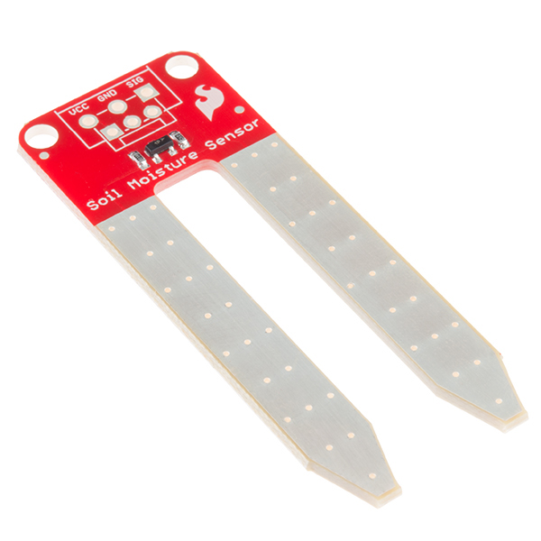
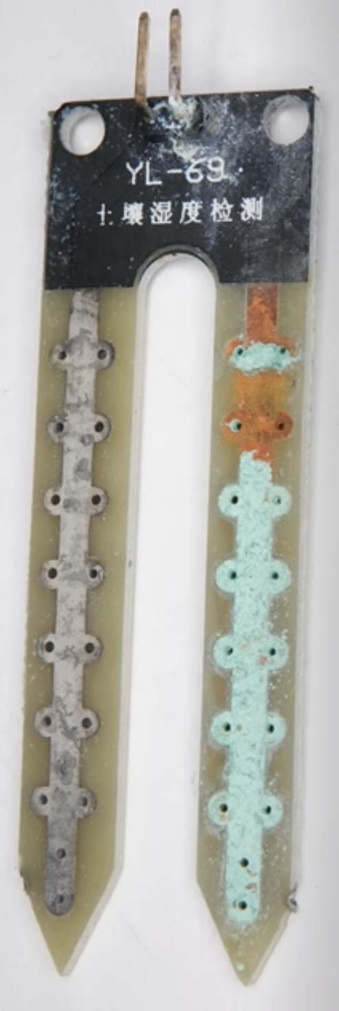
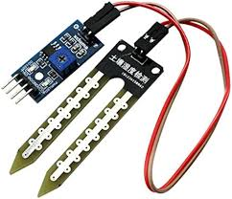
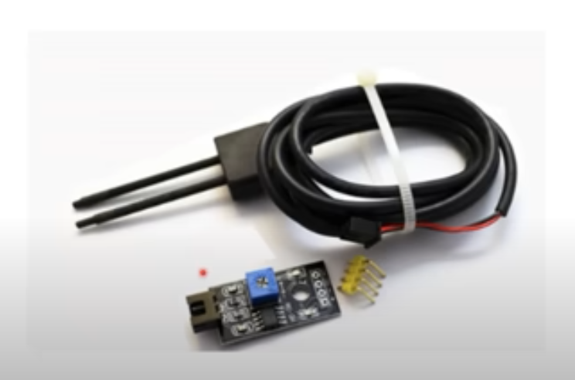
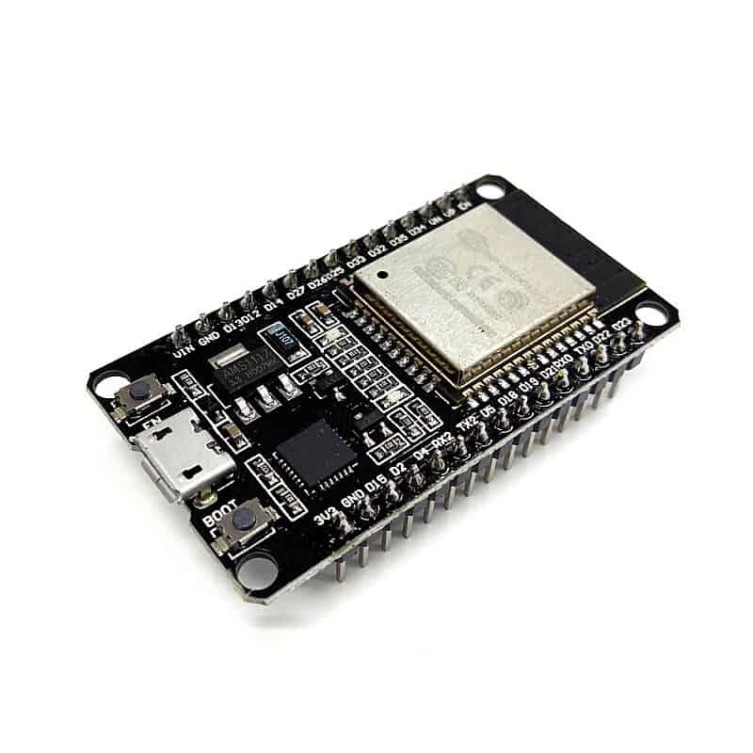
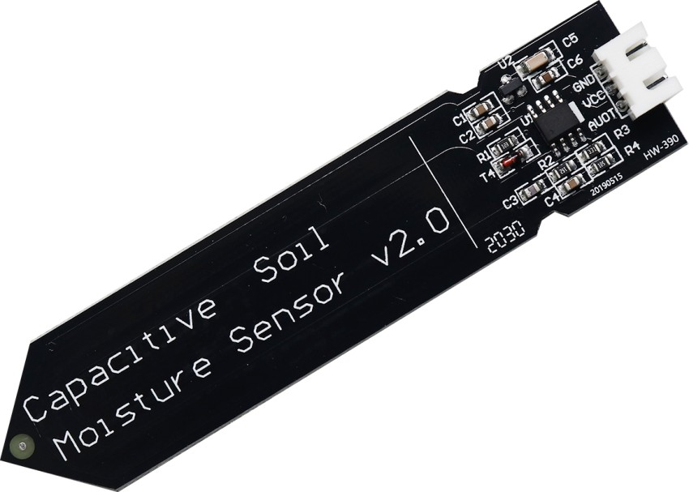
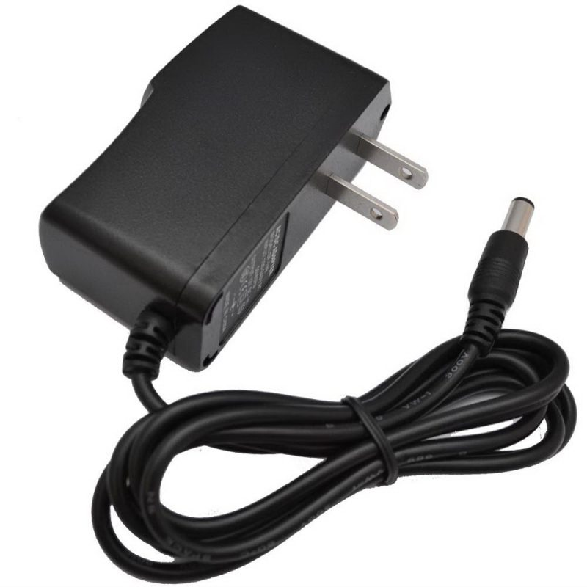
1.2 Chuẩn bị cho dự án
Lựa chọn thiết bị:
Soil Moisture Sensor V2.0
-Không bị ăn mòn vì không để đồng lộ ra bên ngoài
-Giá thành rẻ, dễ thay thế nếu hỏng hóc
-Thiết kế không phức tạp, dễ tiếp
Adapter 5V
ESP32 Devkit V1
Bị ăn mòn

Slide 8
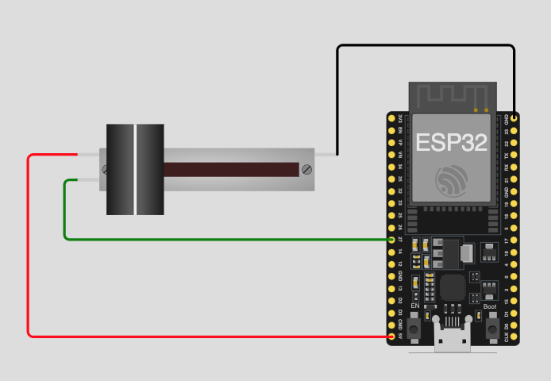
1.3 Kiểm tra tính khả thi
ESP32:
Chân ADC_2 luôn đọc giá trị MAX khi kết nối USB
Bộ ADC2 được dùng làm WiFi Driver vì vậy bộ ADC2 chỉ sử dụng được khi chức năng WiFi không được kích hoạt.
-> Kiểm tra với Wokwi
Kết nối ESP32 và Sensor

Slide 9
1.4 Lên kế hoạch
Tuần 1:
Tìm hiểu, lên kế hoạch cho dự án (2 ngày)
Vẽ sơ đồ khối (1 ngày)
Lập trình ESP32 và cảm biến Soil Moisture Sensor V1.2 (1 ngày)
Tuần 2 + 3:
Học vẽ Schematic (3 ngày)
Schematic mạch của dự án - (3 ngày)
Đánh giá và điều chỉnh phù hợp với tiến độ (Cuối tuần 2)
Điều chỉnh và hoàn thiện Schematic (2 ngày)
Học và thiết kế mạch PCB (5-7 ngày)
Lập trình ESP32 để gửi dữ liệu của cảm biến tới máy tính thông qua MQTT (3-5 ngày)

Slide 10
1.4 Lên kế hoạch
Tuần 4:
Điều chỉnh và hoàn thiện PCB để gửi đi gia công (2 ngày)
Tìm hiểu OSI model (2 ngày)
Học HTML/CSS (2 ngày)
Tuần 5:
Học Javascript
Nhận mạch và lắp ráp thử nghiệm
Fix lỗi / Tinh chỉnh thiết kế PCB (Nếu cần thiết)
Đánh giá và điều chỉnh phù hợp với tiến độ

Slide 11
1.4 Lên kế hoạch
Tuần 6:
Học Node.JS
Kiểm tra và điều chỉnh Web (Demo)
Thử nghiệm và kết nối giữa ESP32 và Web
Xử lý và khắc phục lỗi
Tuần 7:
Hoàn thiện Web
Thử nghiệm và kết nối giữa ESP32 và Web
Tuần 8:
Đồng bộ hệ thống và tinh chỉnh
Làm slide và báo cáo

Slide 12
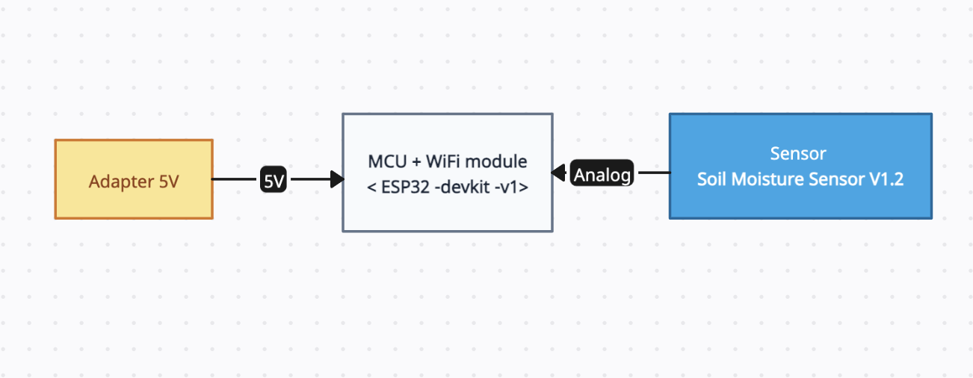
2.1 Sơ đồ khối

Slide 13
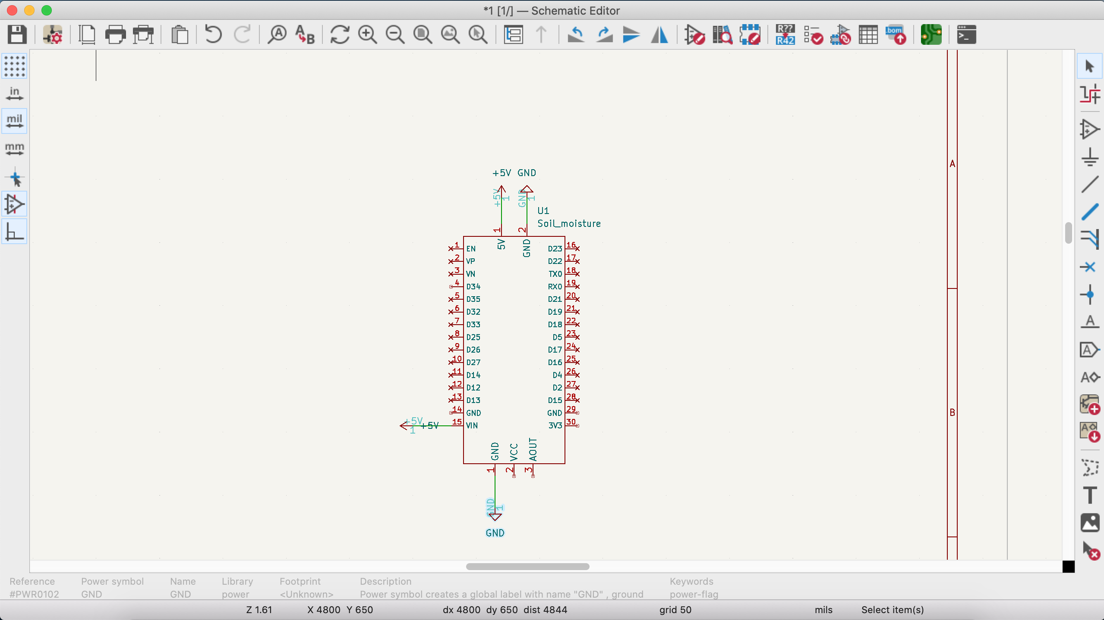
2.2 Vẽ Schematic

Slide 14
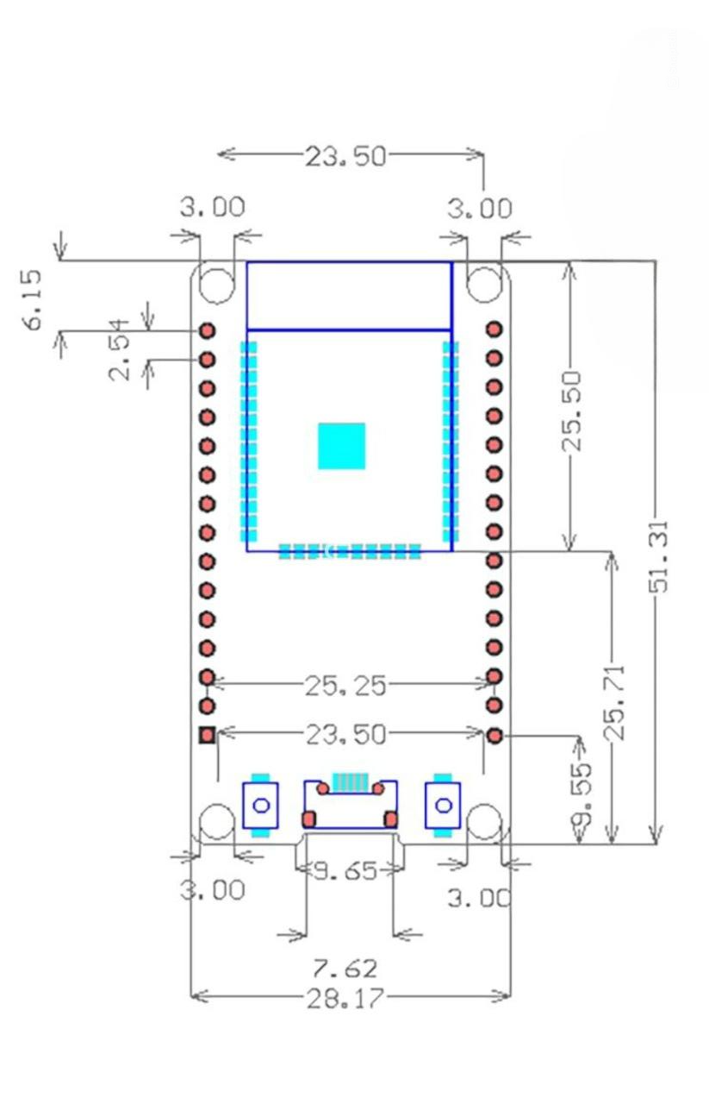
2.3 Thiết kế PCB
Xác định kích thước:
Esp32 DevKit V1:
Dimension: 51.31 mm x 28.17 mm x 14 mm
Pin spacing: 2.54 mm
Pin diameter: 1.02 mm
Pin Row spacing: 25.25 mm

Slide 15
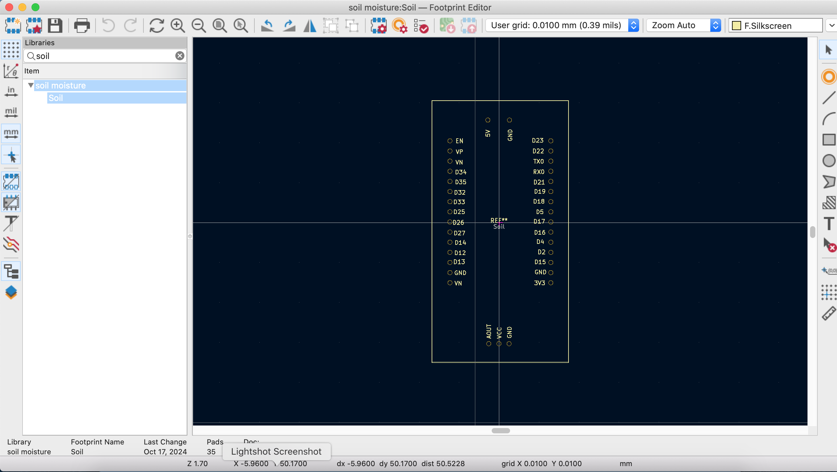
2.3 Thiết kế PCB
Custom footprint PCB board

Slide 16
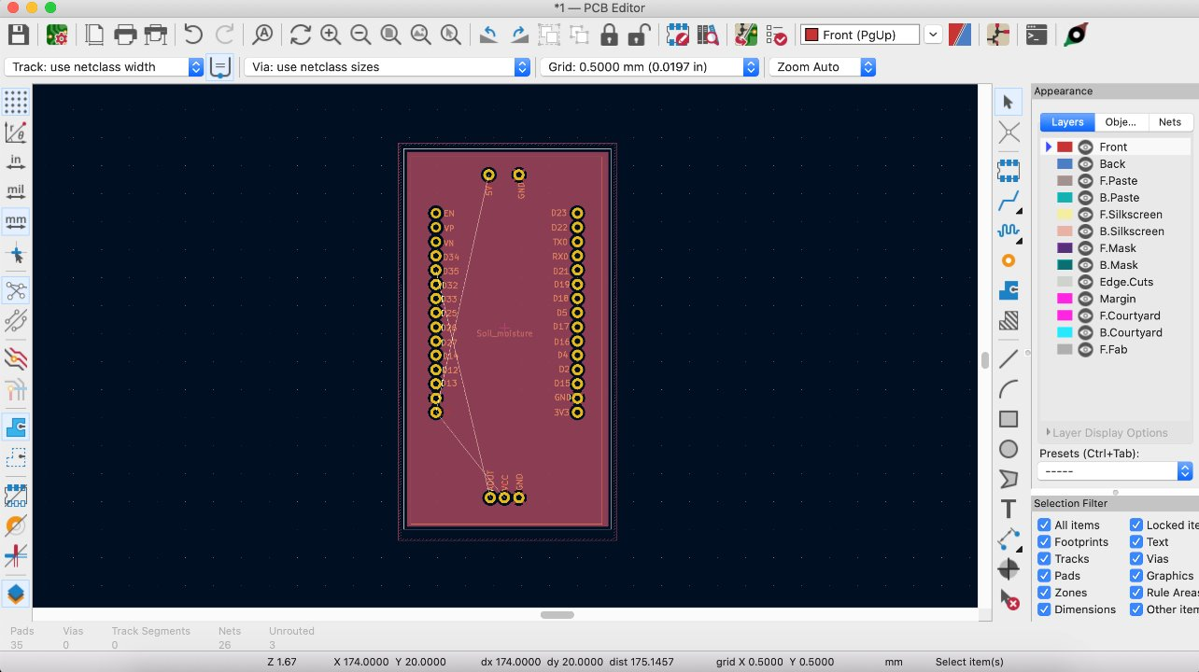
2.3 Thiết kế PCB
Adding layers

Slide 17
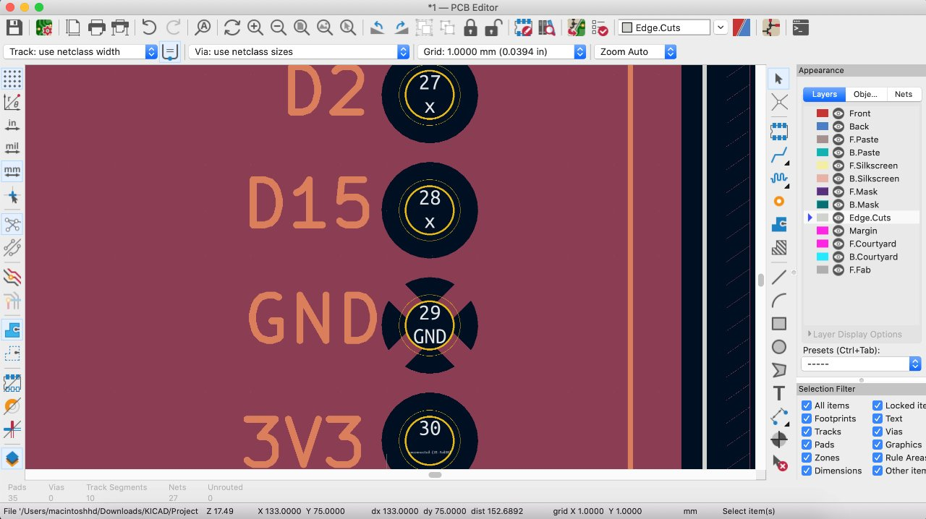
2.3 Thiết kế PCB
Filled GND Zone

Slide 18
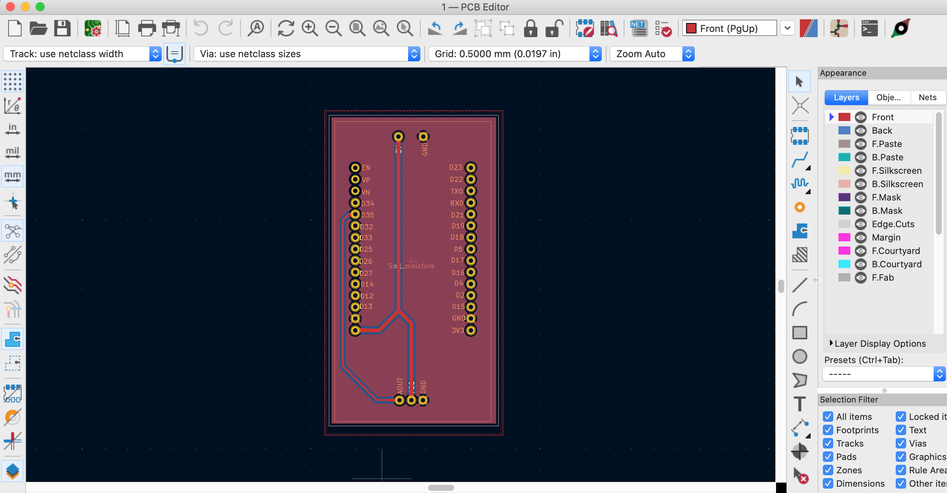
2.3 Thiết kế PCB
Wiring PCB board

Slide 19
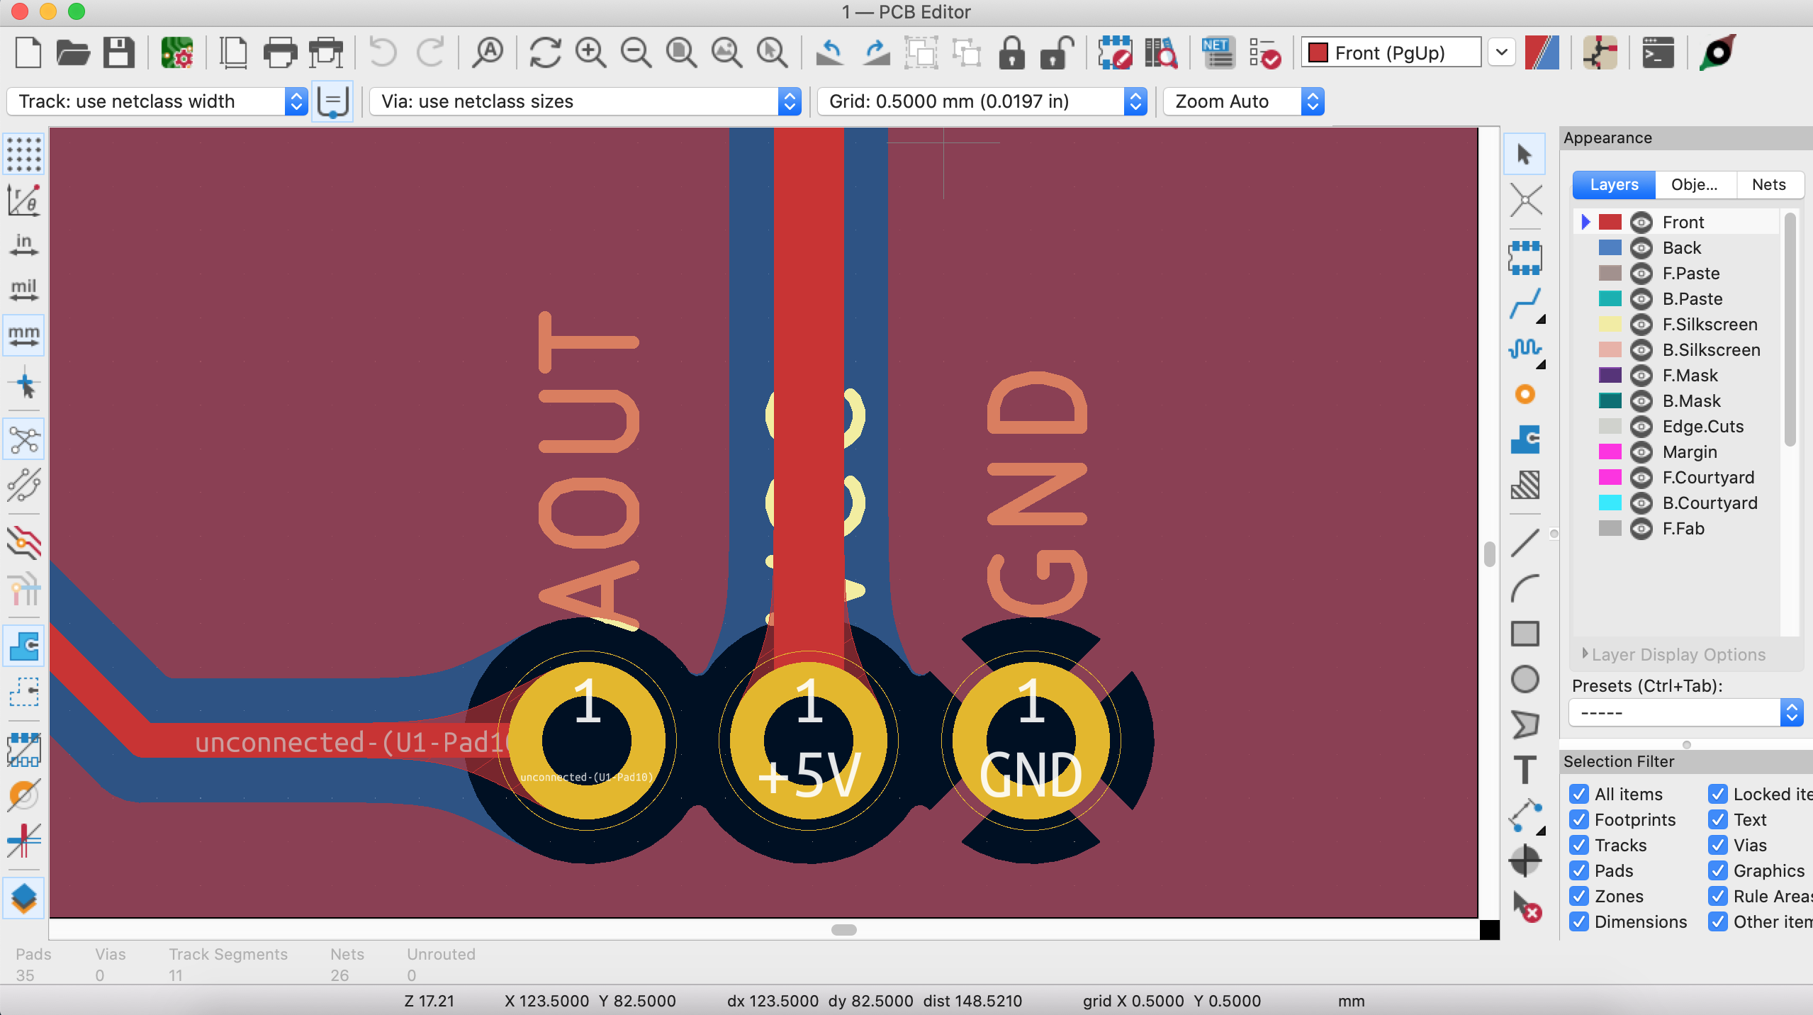
2.3 Thiết kế PCB
Adding Teardrops

Slide 20
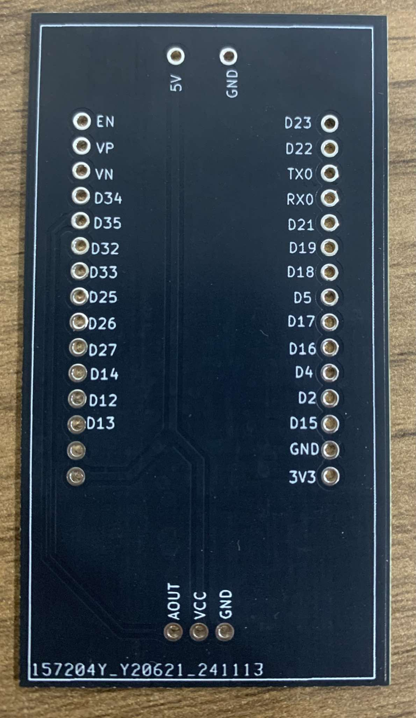
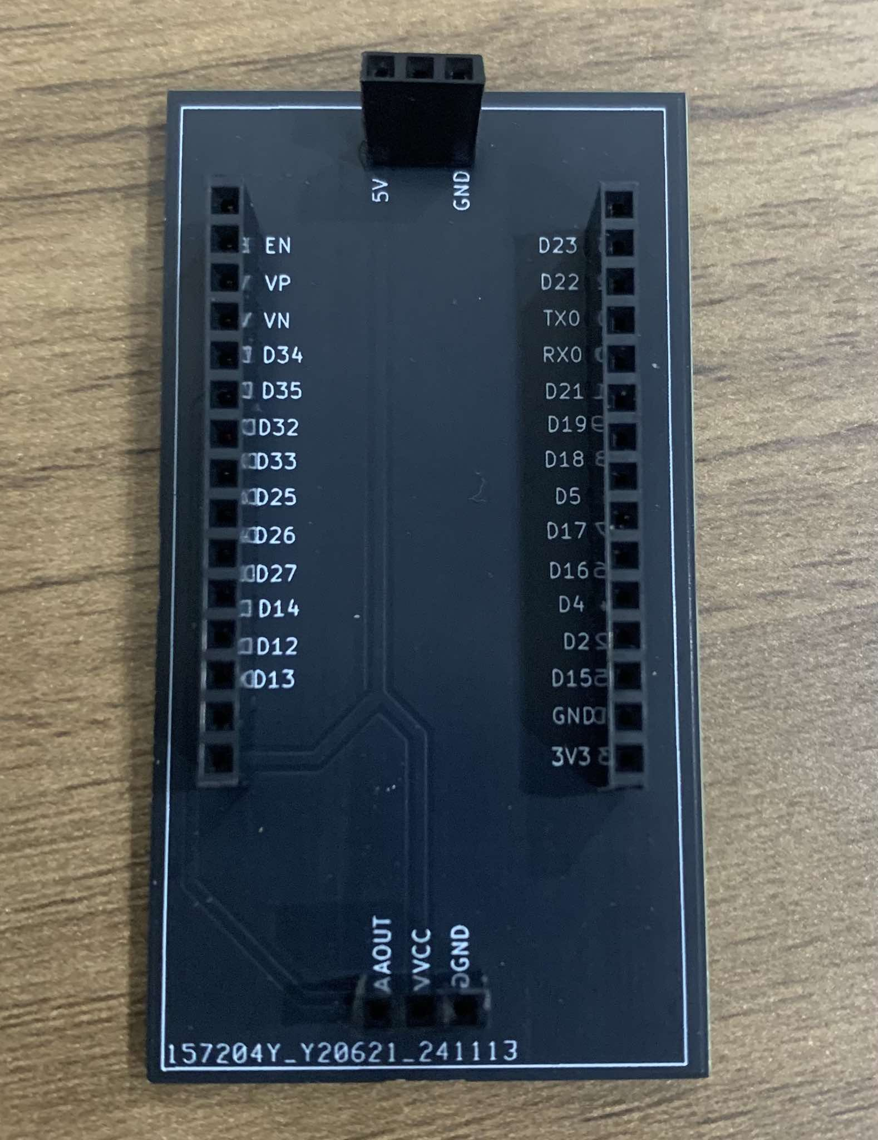
2.3 Thiết kế PCB
Outcome:

Slide 21
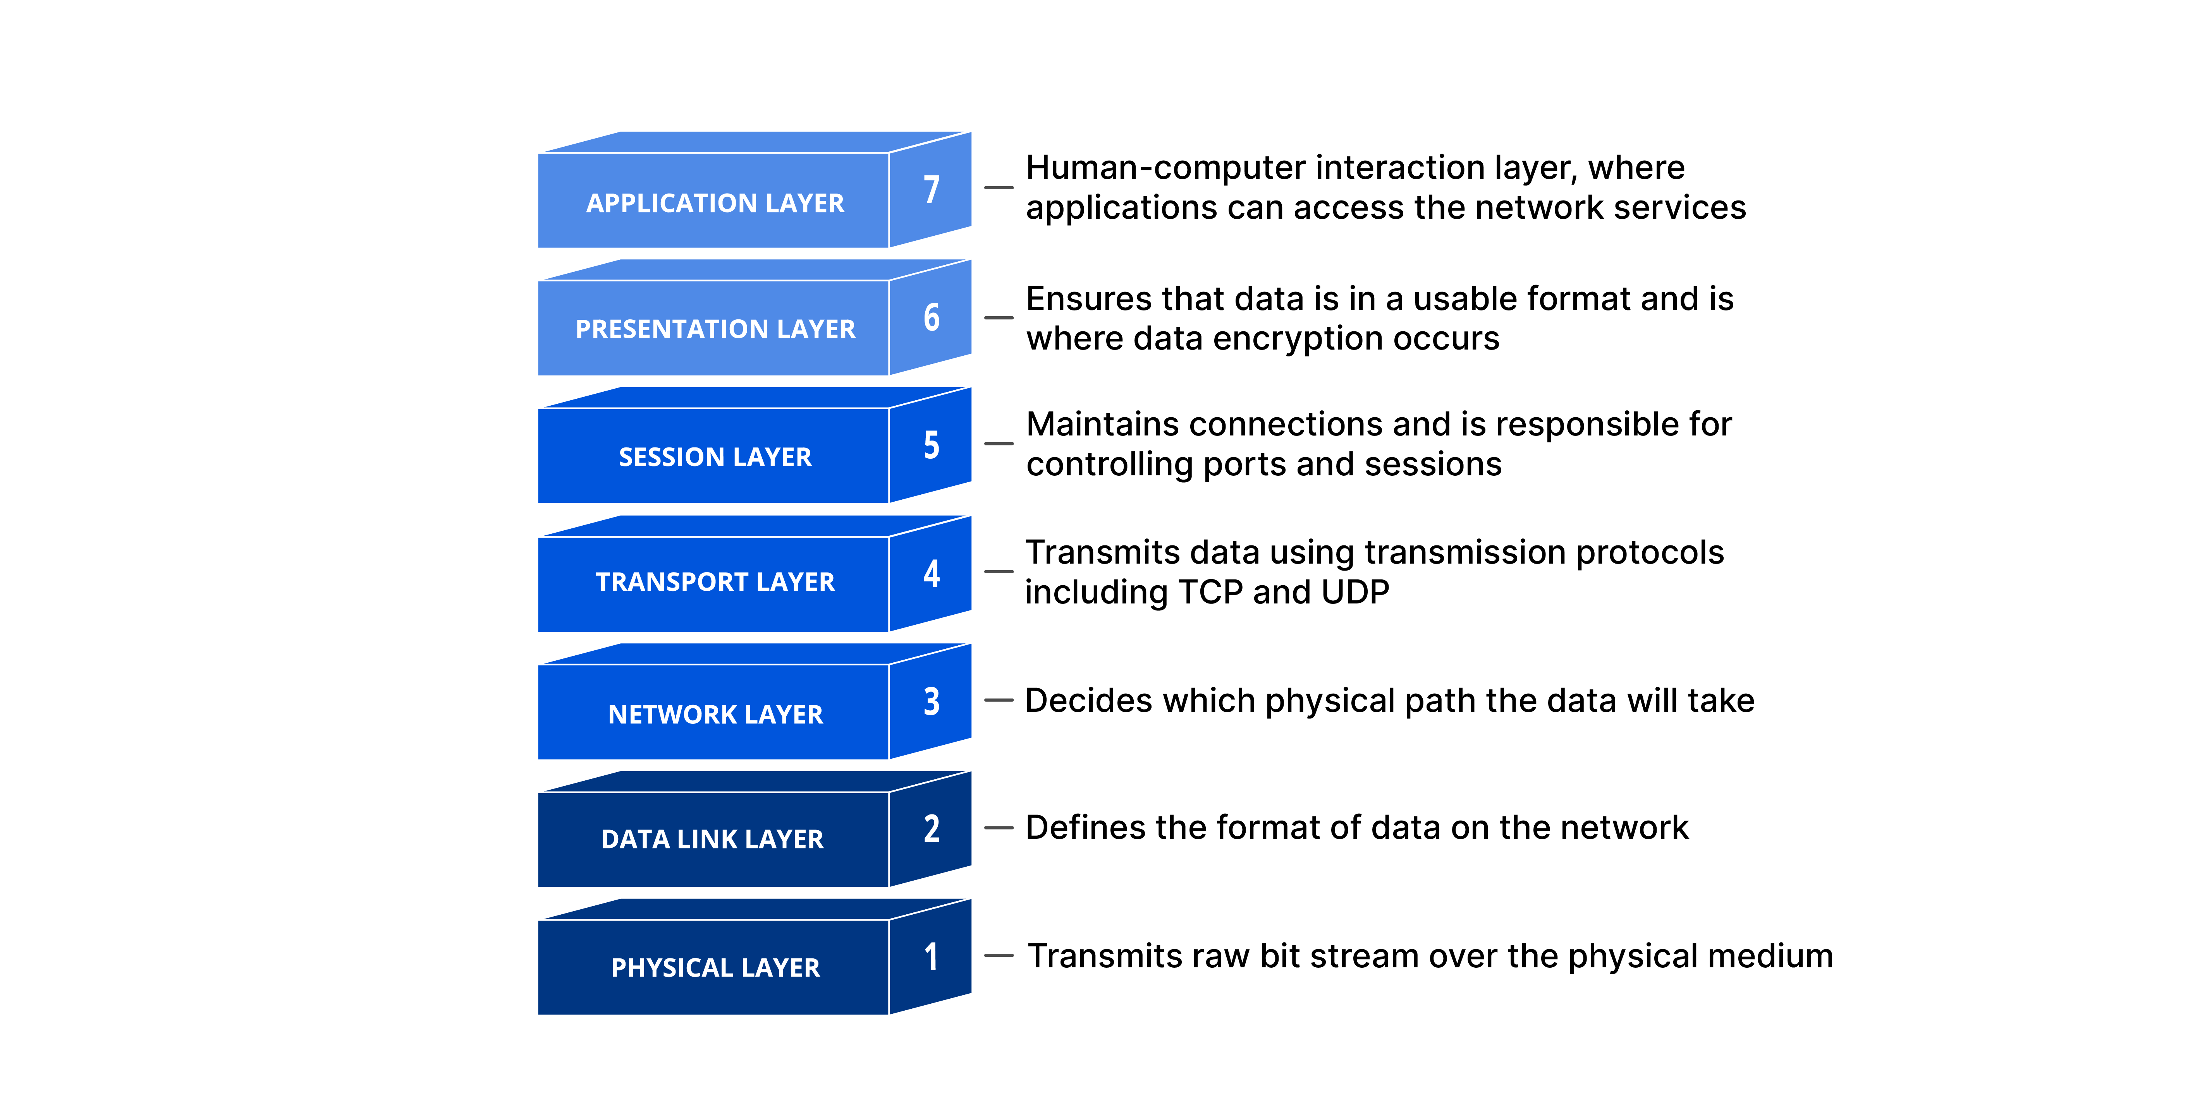
3.1 OSI Model
The OSI (Open Systems Interconnection) model provides a conceptual framework for how different network functions are divided into layers.

Slide 22
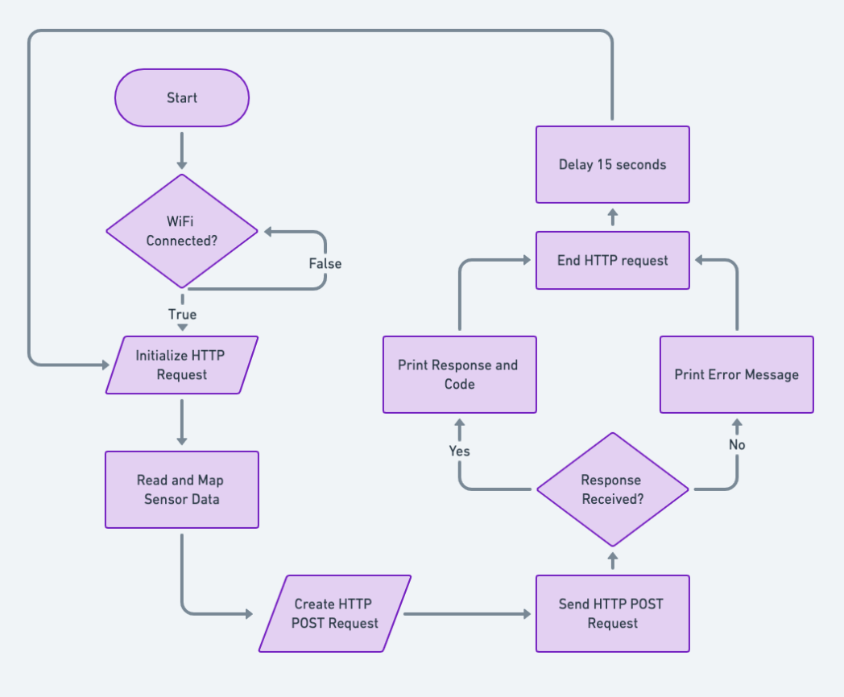
3.2 Arduino IDE

Slide 23
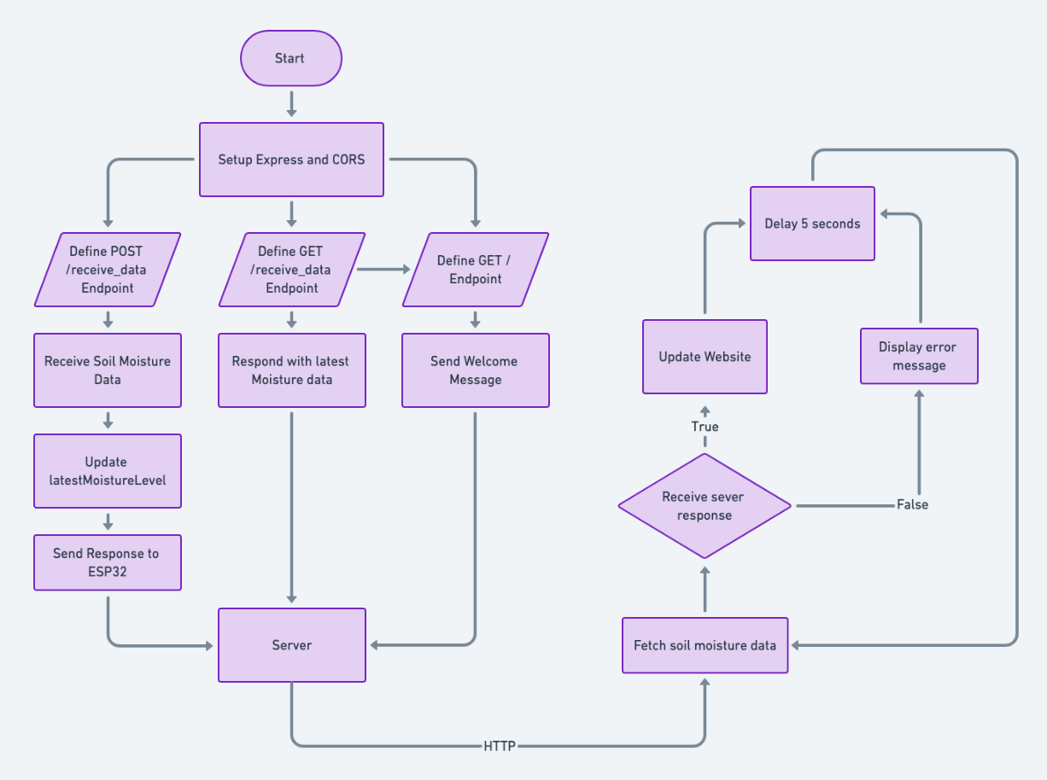
3.3 Node.JS + HTML

Slide 24
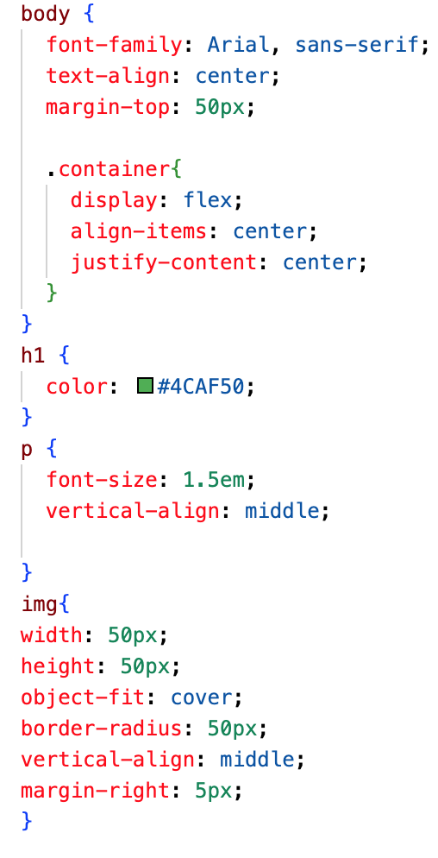



3.4 CSS

Slide 25
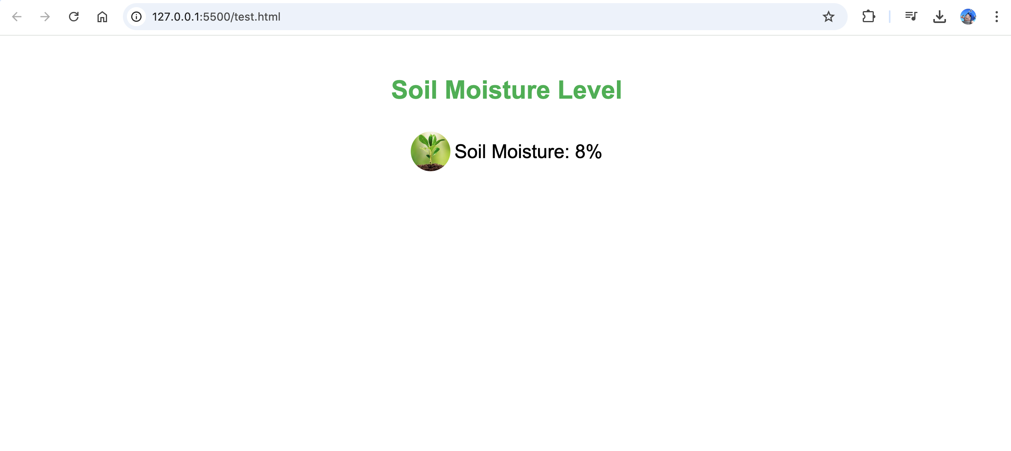
4. Kết quả
Web hiển thị giá trị của cảm biến:

Slide 26
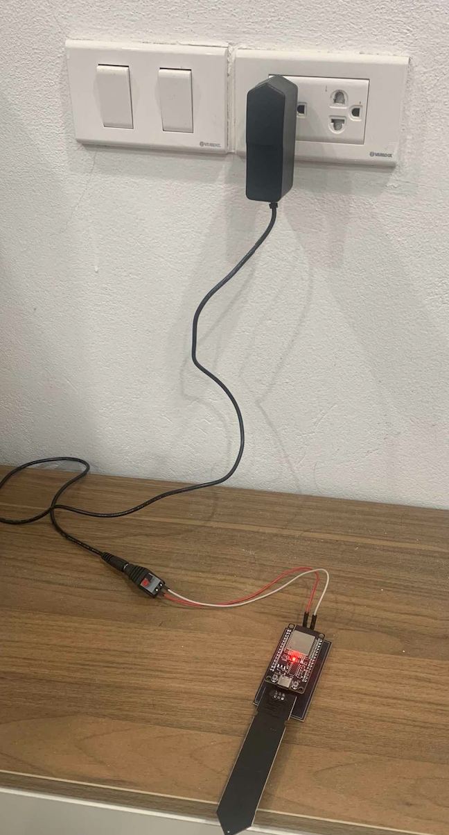
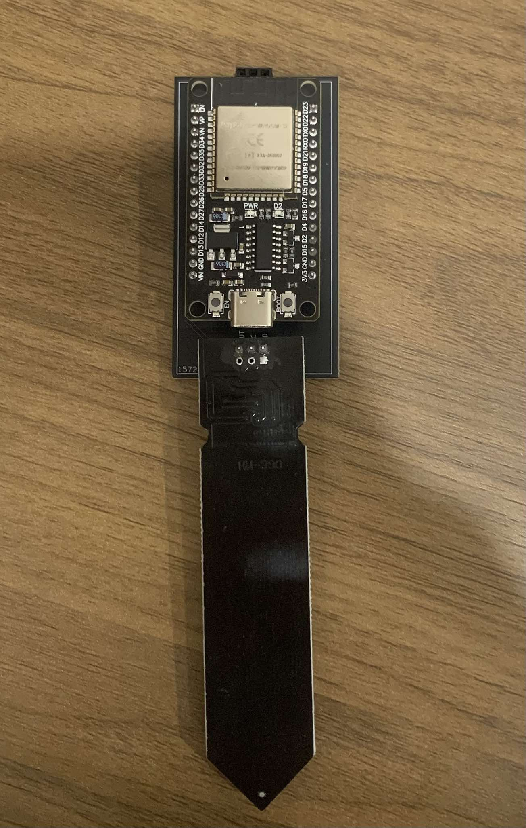
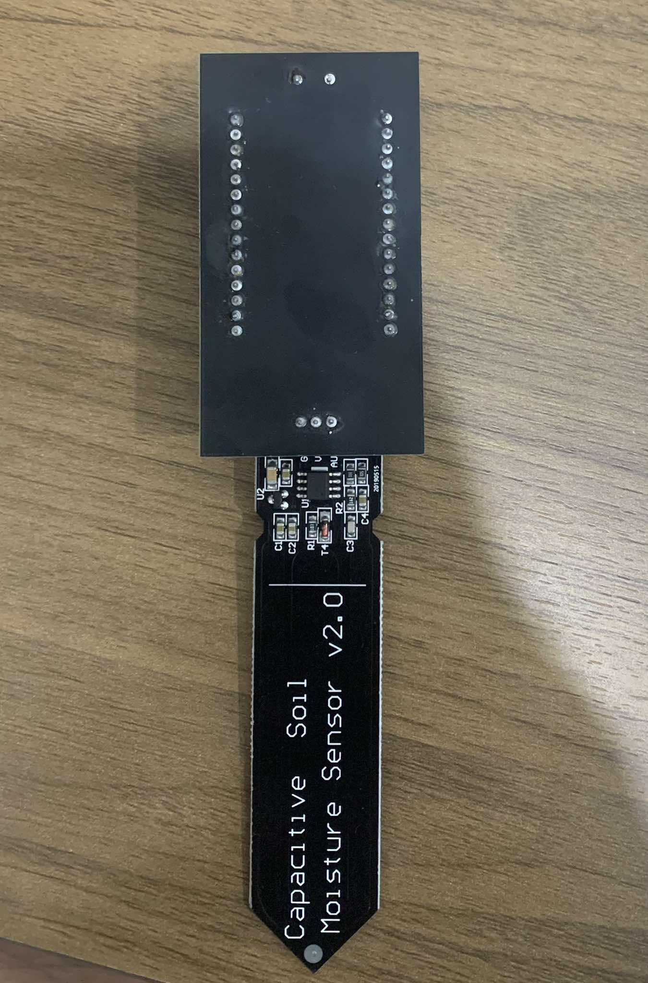
4. Kết quả
Mạch với Esp32 và Soil Moisture Sensor V2.0:
Kết nối với Adapter
Mặt trước
Mặt sau

Slide 27
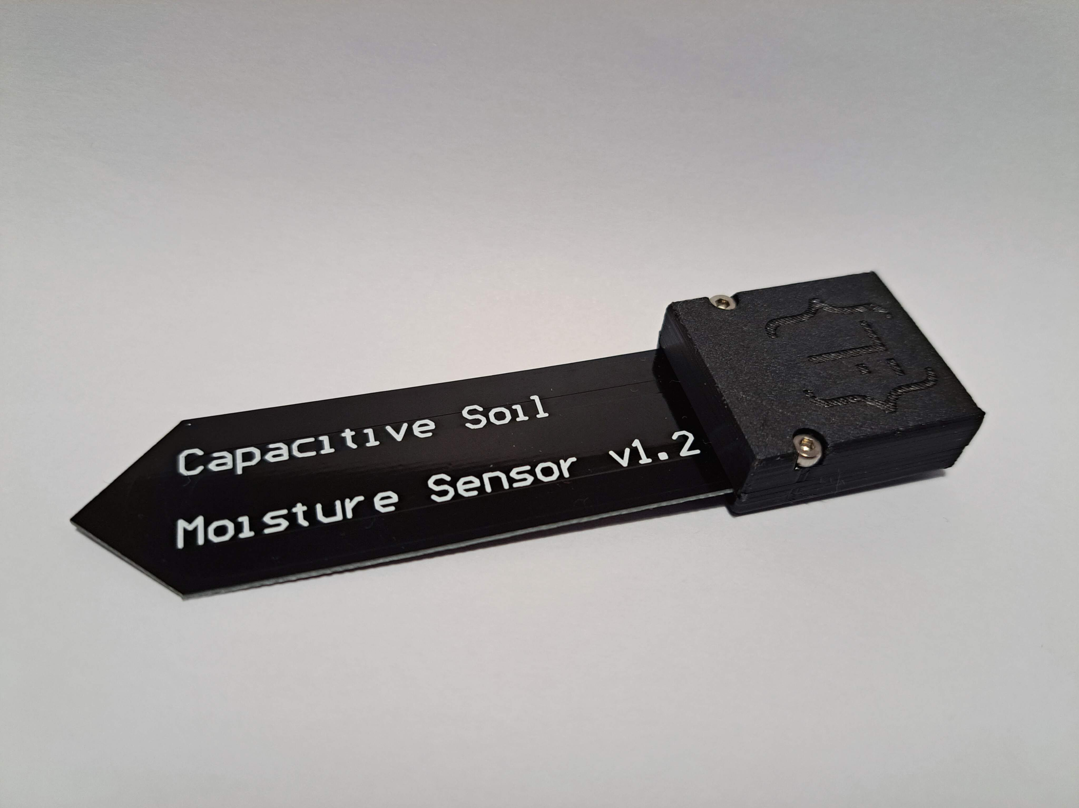
4. Kết quả
Các hướng nghiên cứu trong tương lai:
Phần cứng:
-Thiết kế thêm vỏ nhựa để bảo vệ khối điều khiển
-Sử dụng pin thay thế cho nguồn Adapter 5V
-Tạo một mạng lưới với nhiều cảm biến khác ( nhiệt độ, gió, ánh sáng,.. ) để đánh giá toàn diện môi trường xung quanh
Phần mềm:
-Hiển thị dữ liệu được gửi từ nhiều sensor cùng lúc
-Cho mạch ở chế "Sleep" khi không dùng để tiết kiệm năng lượng
- Lưu dữ liệu của sever vào một file .csv

Slide 29
THANK YOU !

